Slide 1
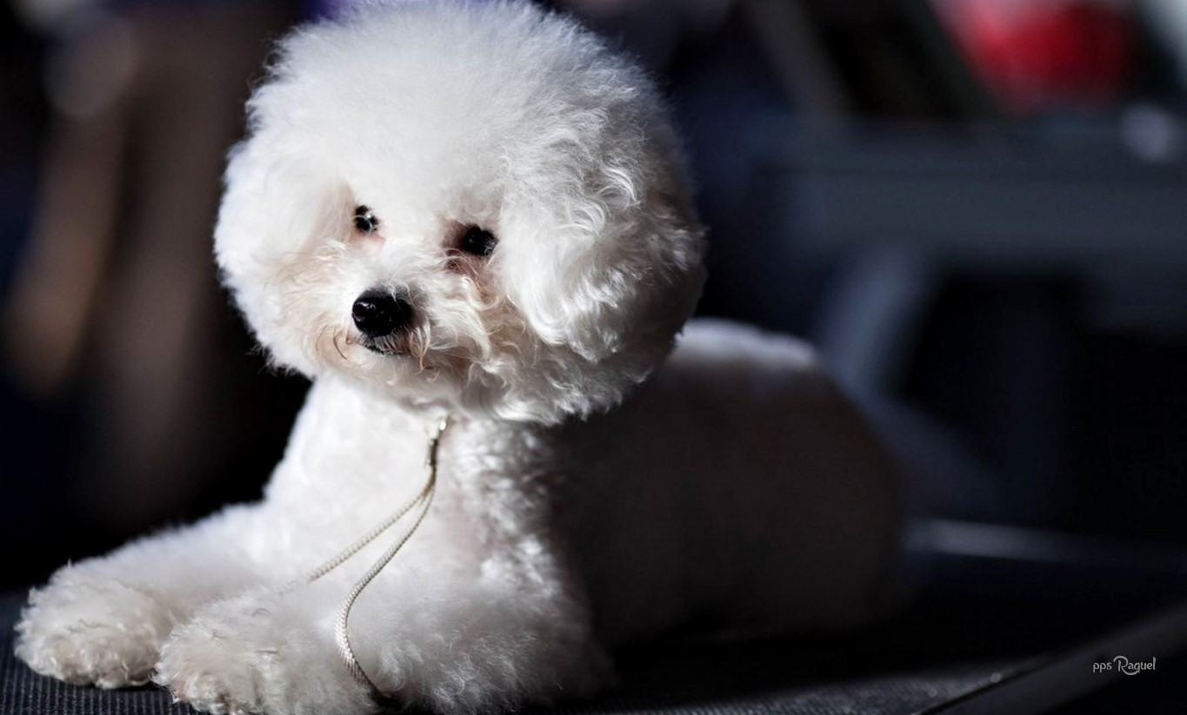








Slide 2
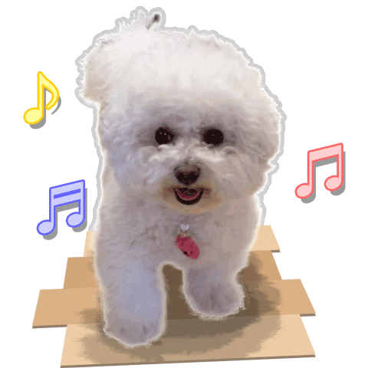
Los Bichones Frisé son como pequeñas bolas de algodón que han cobrado vida, inundando el mundo con su alegría y encanto.
Su pelaje es su corona, suavidad que acaricia el corazón y brilla como la luz del sol en un día primaveral.
Cada mechón blanco es una caricia visual, una invitación a perderse en su suavidad y sumergirse en la calidez de su presencia.

Slide 3
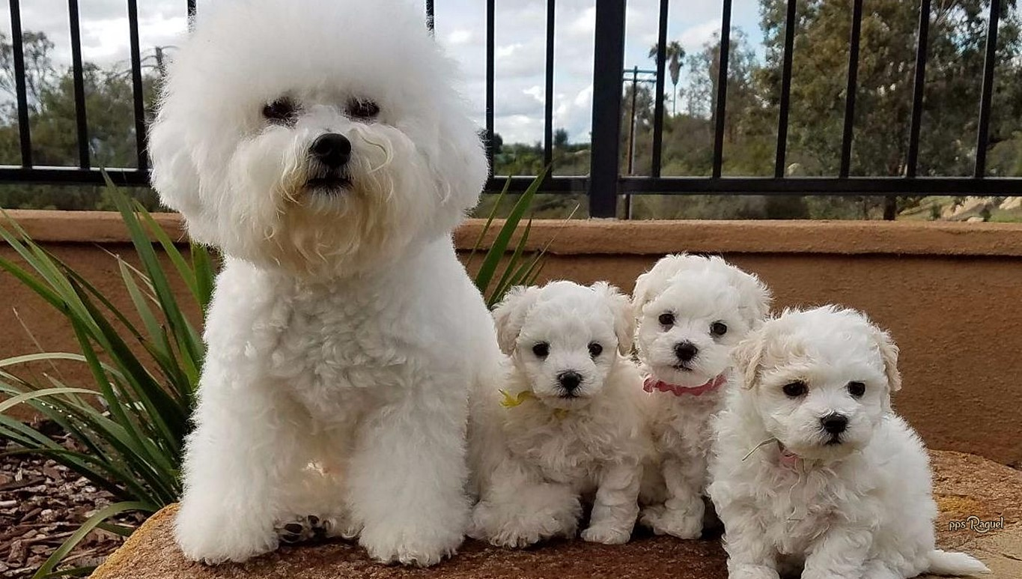

Slide 4
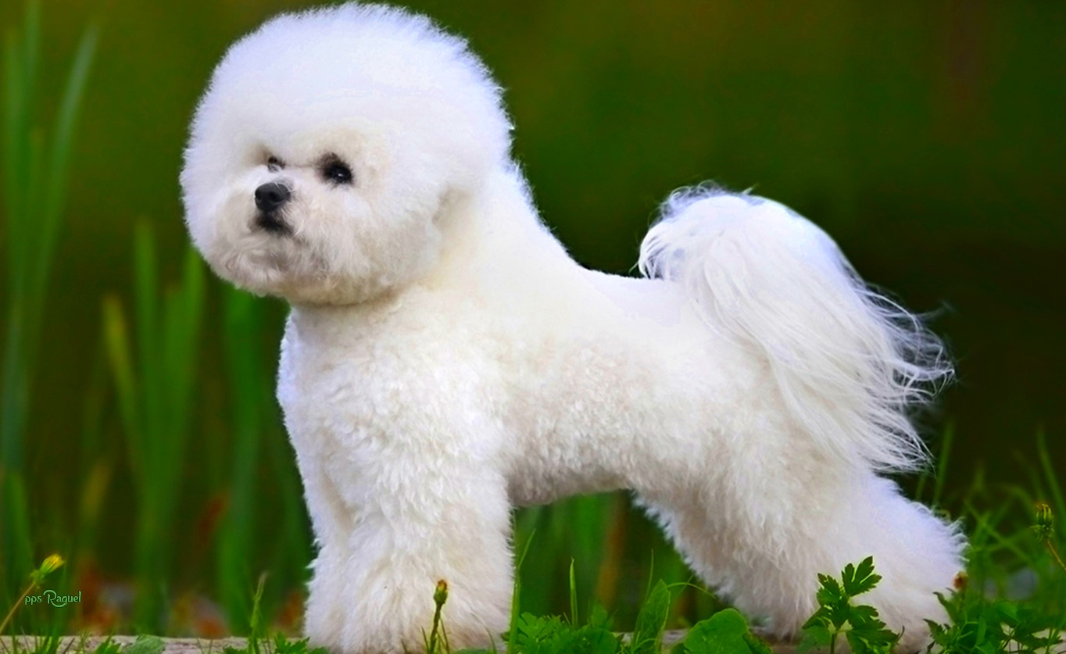

Slide 5
La expresión de un Bichón Frisé es un reflejo puro de su alma juguetona.
Sus ojos redondos y oscuros destilan inteligencia y curiosidad, como si estuvieran siempre listos para explorar el mundo a su alrededor.
No hay mirada más tierna y leal que la de un Bichón Frisé, capaz de derretir cualquier corazón con una sola mirada.

Slide 6
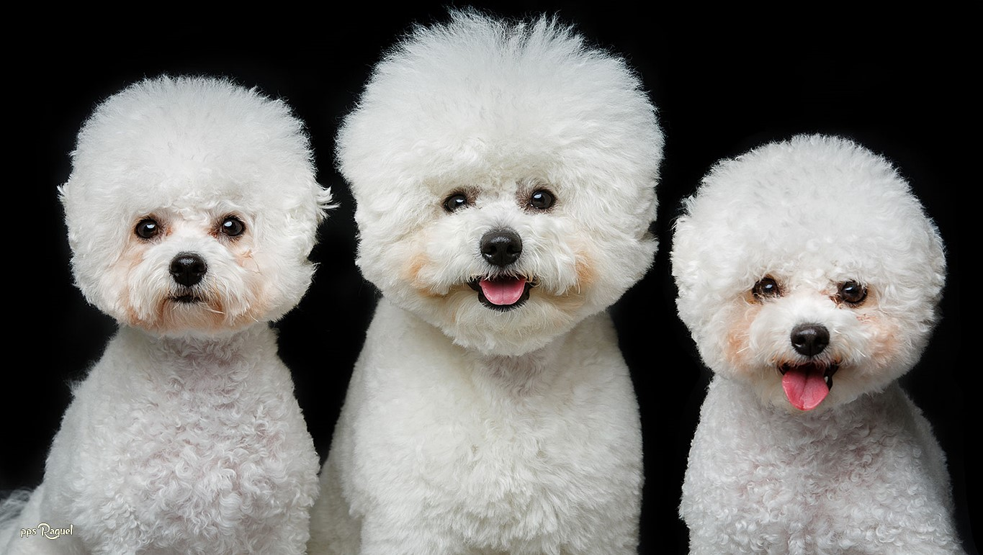

Slide 7
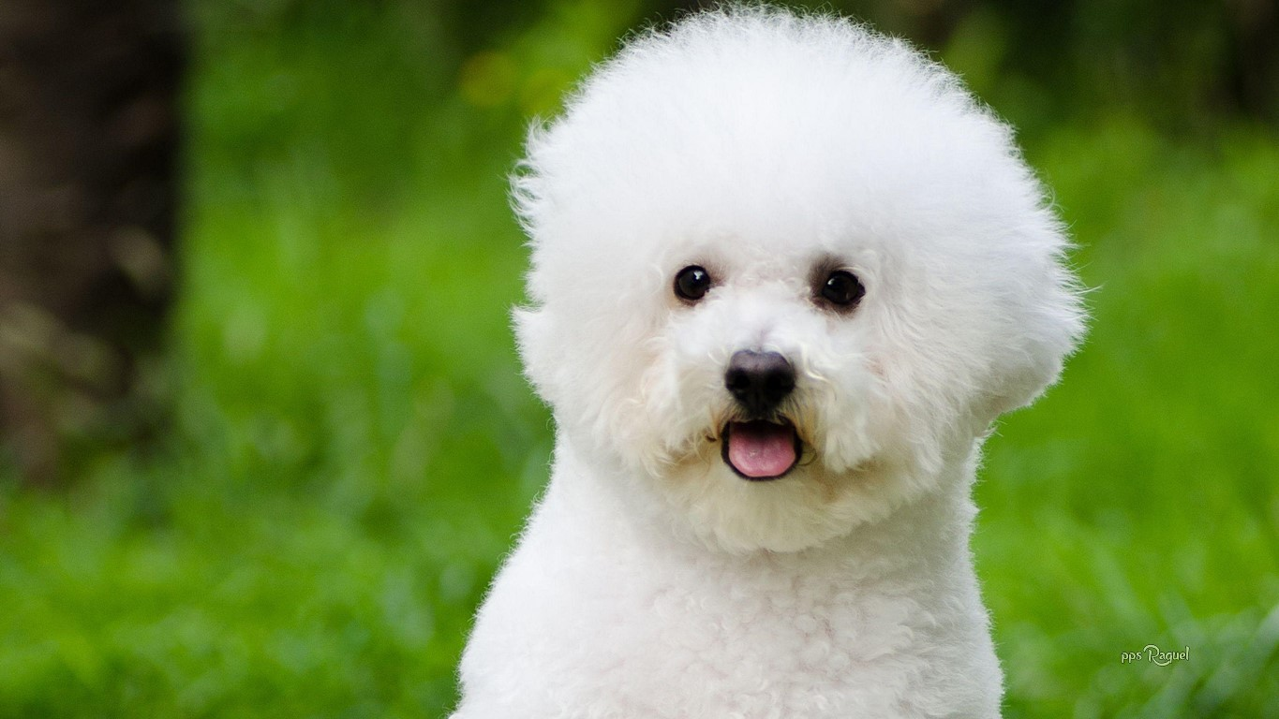

Slide 8
Cuando un Bichón Frisé se mueve, lo hace con una gracia y elegancia que desafían su tamaño.
Sus patas parecen flotar sobre la tierra, llevándolos de un lado a otro con una ligereza que contradice su estructura física.
Observar a un Bichón Frisé en movimiento es como presenciar una danza encantadora, una coreografía de alegría y vitalidad.

Slide 9
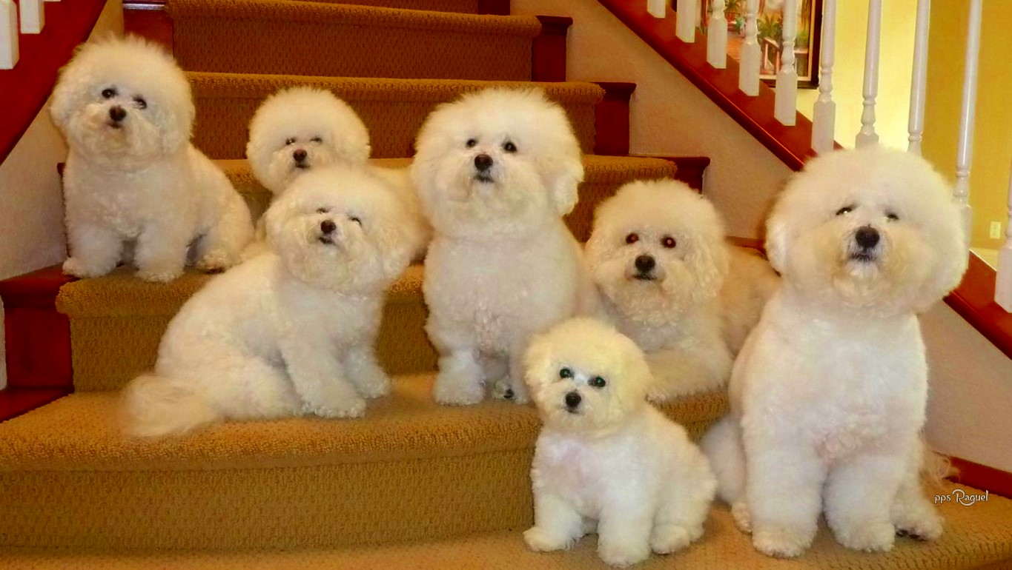

Slide 10
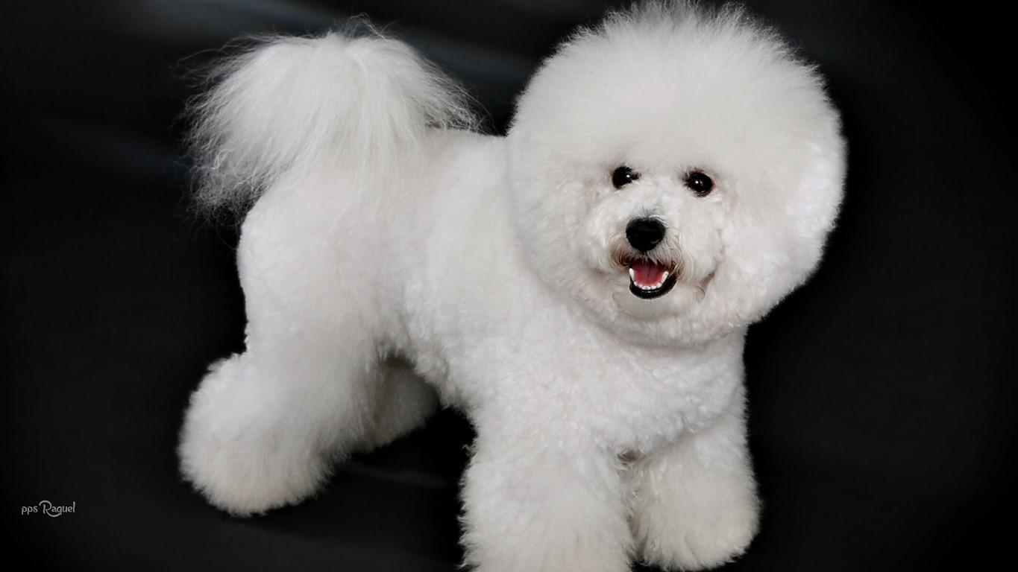

Slide 11
El ladrido del Bichón Frisé es una sinfonía alegre que llena el hogar de un ambiente animado y divertido.
Cada ladrido es una expresión de su entusiasmo, una forma de comunicarse y participar activamente en la vida familiar.
La voz del Bichón Frisé es como una nota musical que eleva el espíritu y agrega melodía a la rutina diaria.

Slide 12
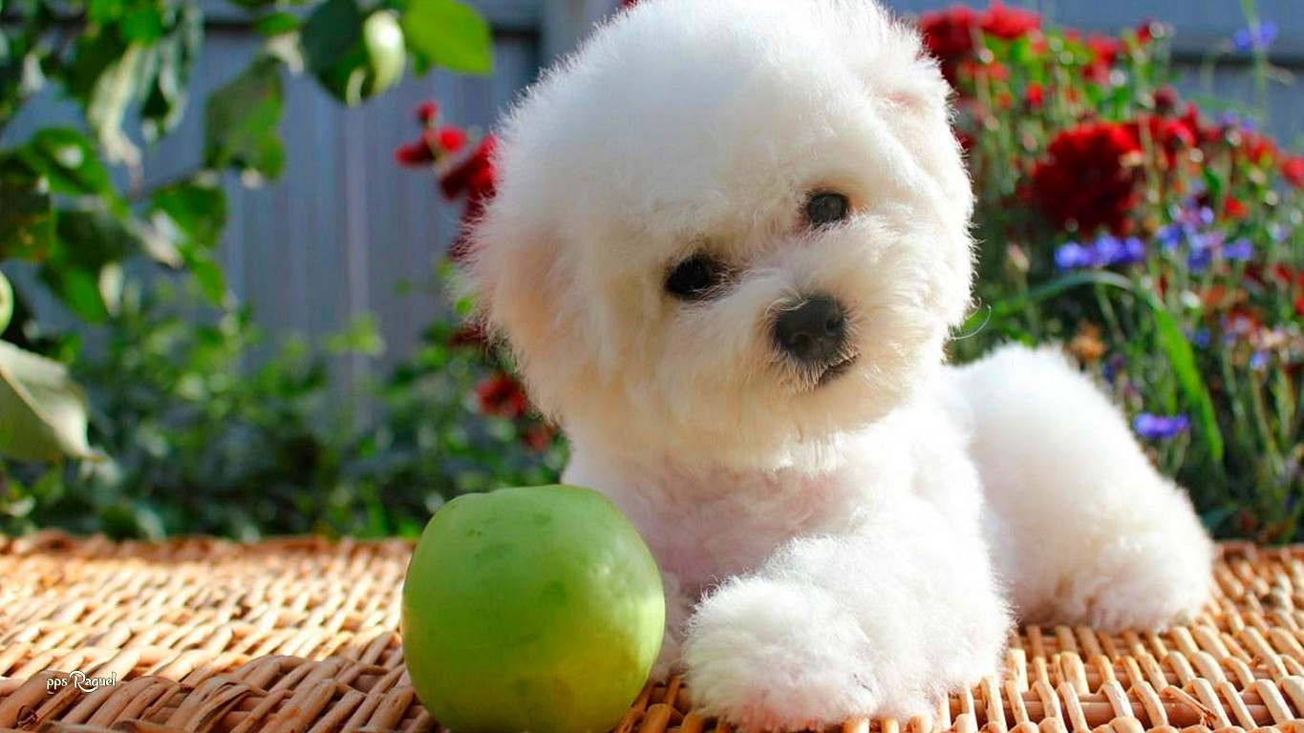

Slide 13
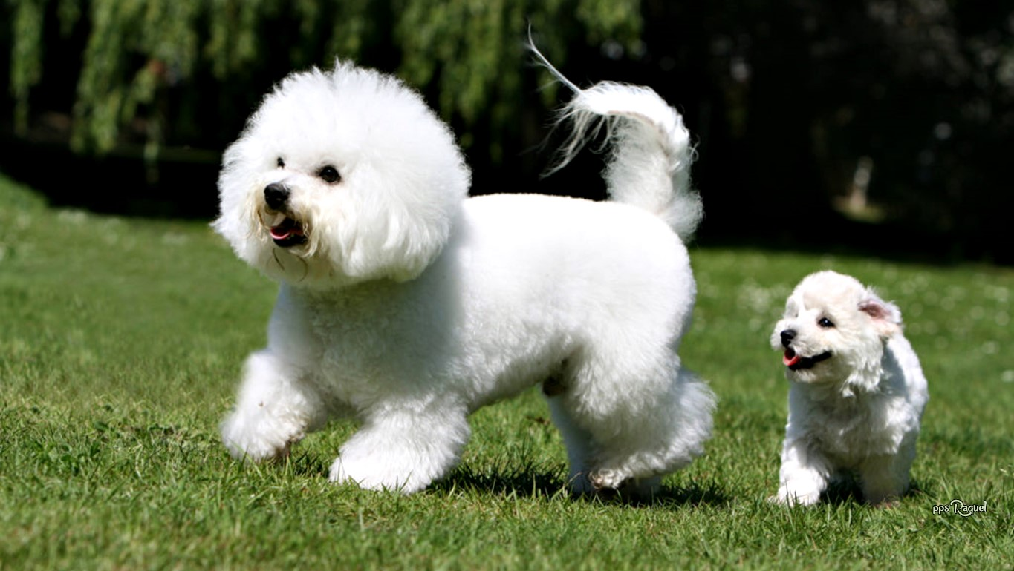

Slide 14
A pesar de su tamaño diminuto, el Bichón Frisé posee un corazón grande y generoso.
Su naturaleza afectuosa lo convierte en un compañero inigualable, siempre dispuesto a ofrecer consuelo y afecto.
Acurrucarse con un Bichón Frisé es sumergirse en un océano de amor y ternura, donde cada abrazo es una conexión directa con la pureza de su alma.

Slide 15
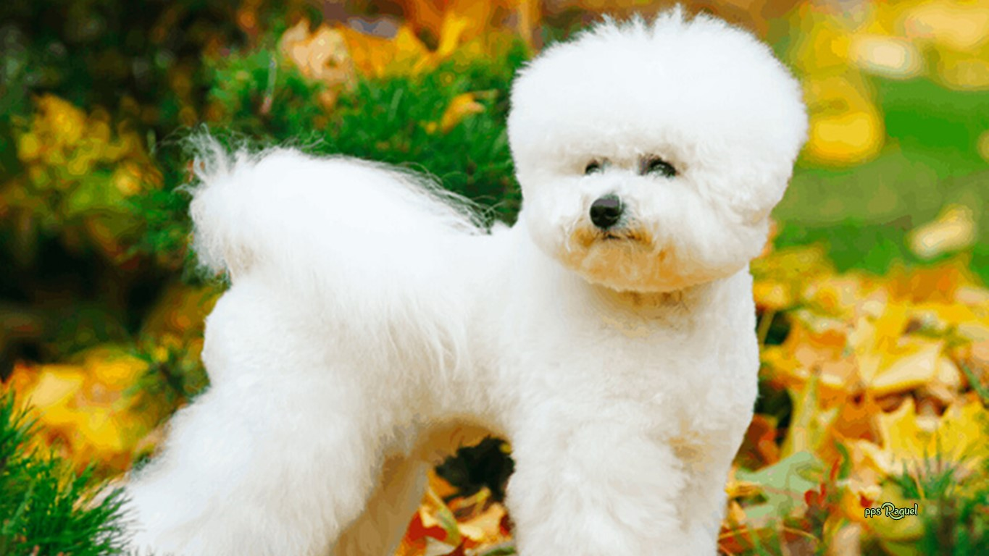

Slide 16
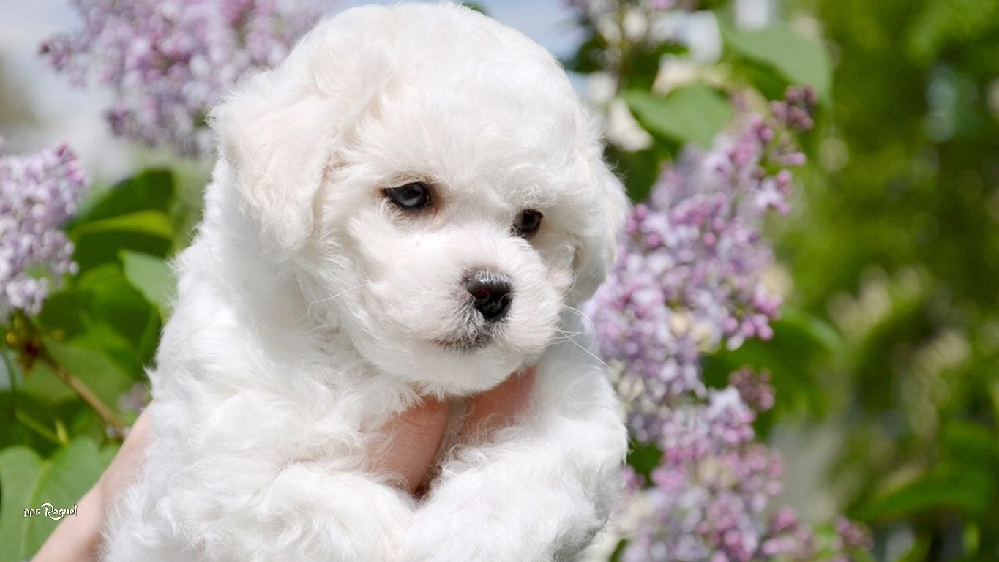

Slide 17
La inteligencia del Bichón Frisé es sorprendente, como si llevara consigo una sabiduría ancestral.
Aprenden rápidamente y siempre están ansiosos por complacer a sus seres queridos.
Su capacidad para entender las emociones humanas es asombrosa, convirtiéndolos en compañeros intuitivos que pueden alegrar incluso los días más sombríos.

Slide 18
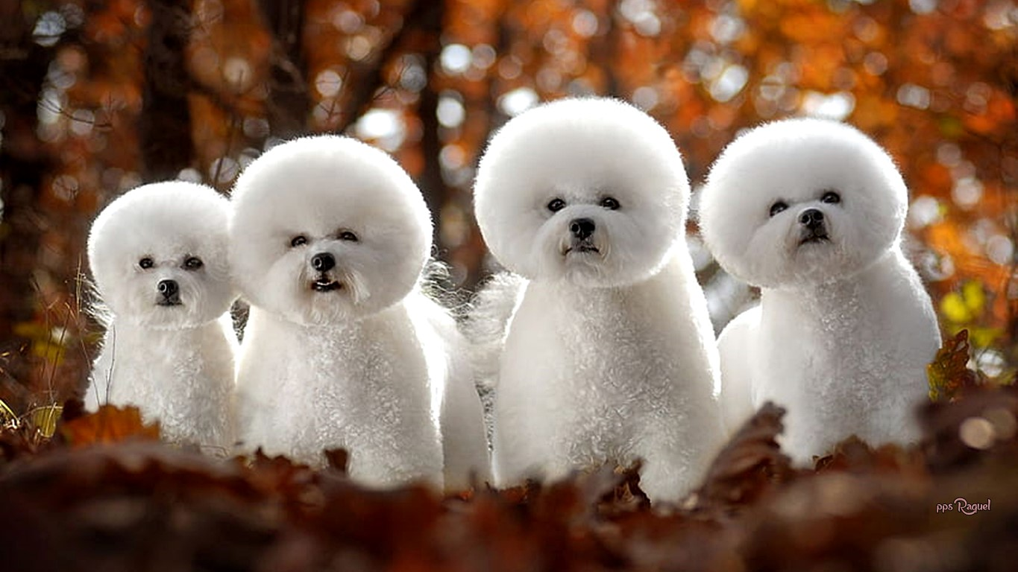

Slide 19
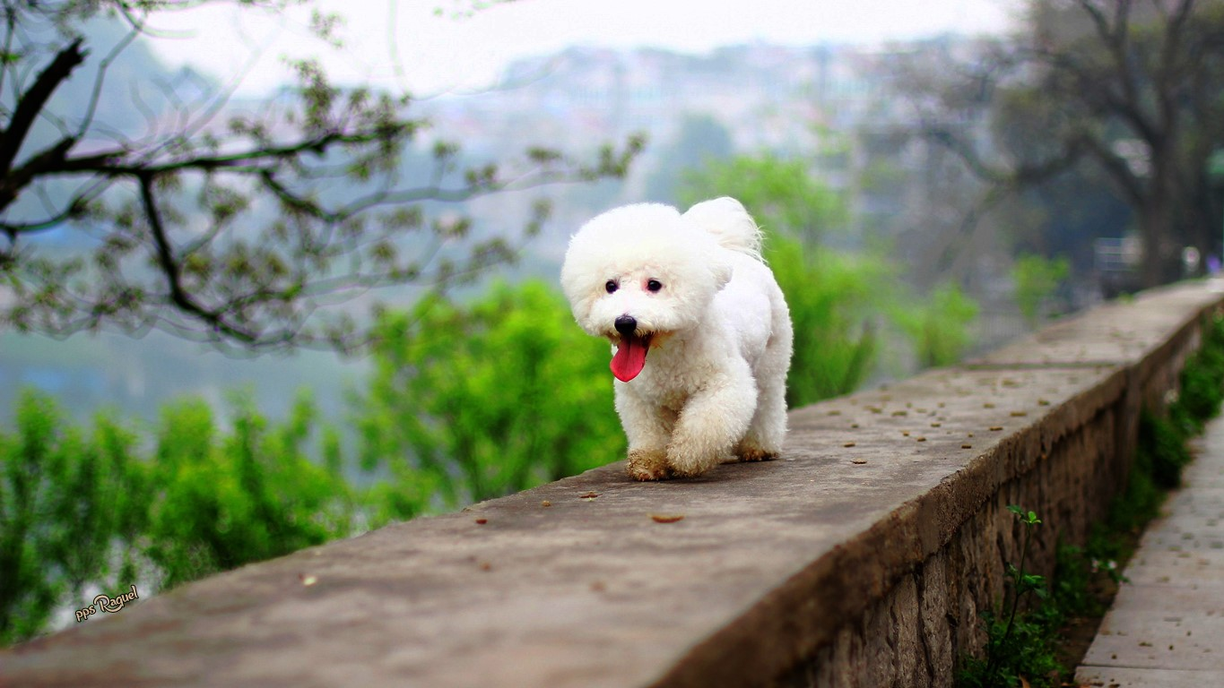

Slide 20
El pelaje rizado del Bichón Frisé no es solo un adorno, sino un testimonio de su dedicación al cuidado personal.
Cada rizo es una obra de arte natural que requiere atención y amor constante.
Cepillar el pelaje de un Bichón Frisé es un acto de complicidad, un momento especial de conexión entre el dueño y su leal amigo.

Slide 21
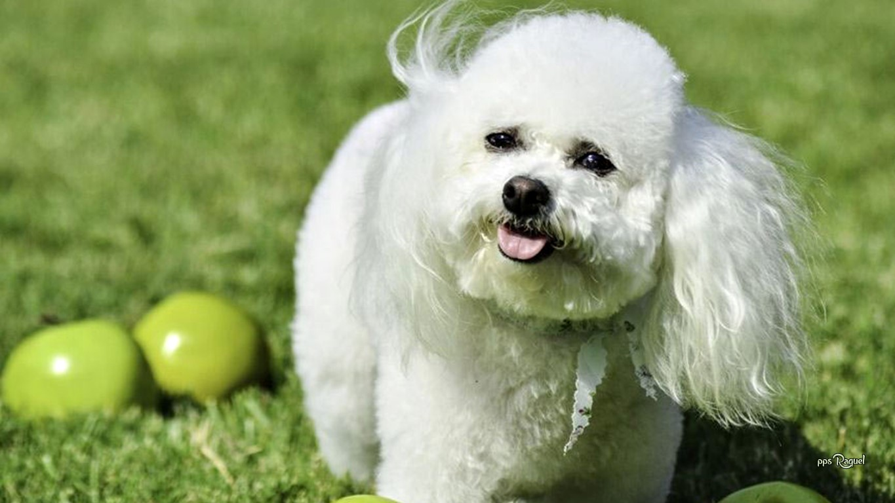

Slide 22
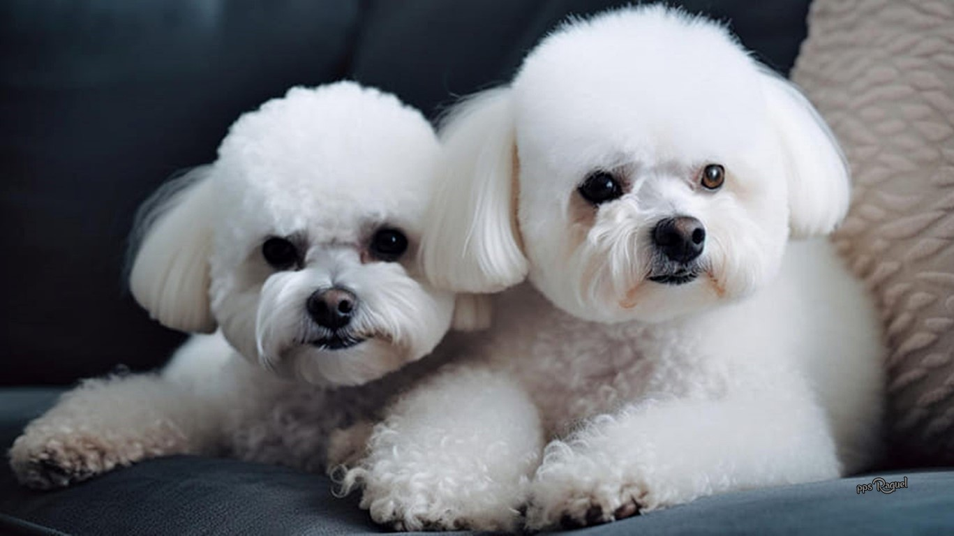

Slide 23
El Bichón Frisé no solo comparte su vida con sus humanos, sino que también tiende puentes de amistad con otros animales.
Su naturaleza sociable y amigable hace que sea fácil llevarlo a entornos sociales, donde se convierte en el centro de atención y el embajador de la felicidad canina.

Slide 24
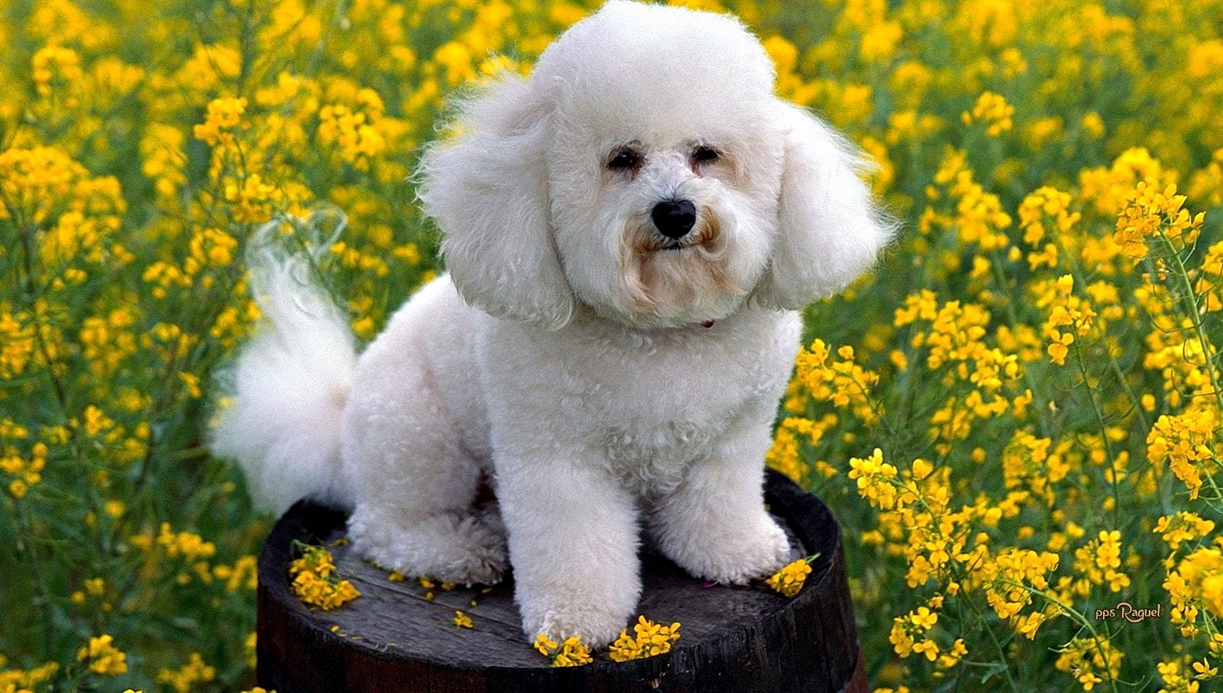

Slide 25
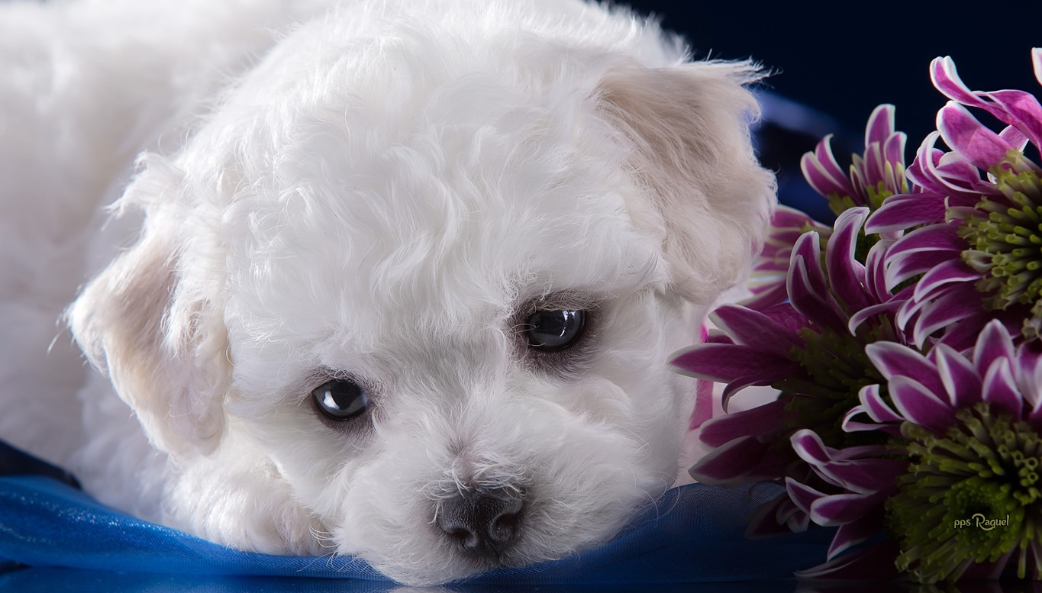

Slide 26
La energía juguetona del Bichón Frisé es una fuente inagotable de diversión.
Les encanta jugar con juguetes, correr por el jardín y participar en juegos interactivos con sus dueños.
Cada momento de juego es una oportunidad para liberar su entusiasmo contagioso y crear recuerdos felices que perduran en el tiempo

Slide 27
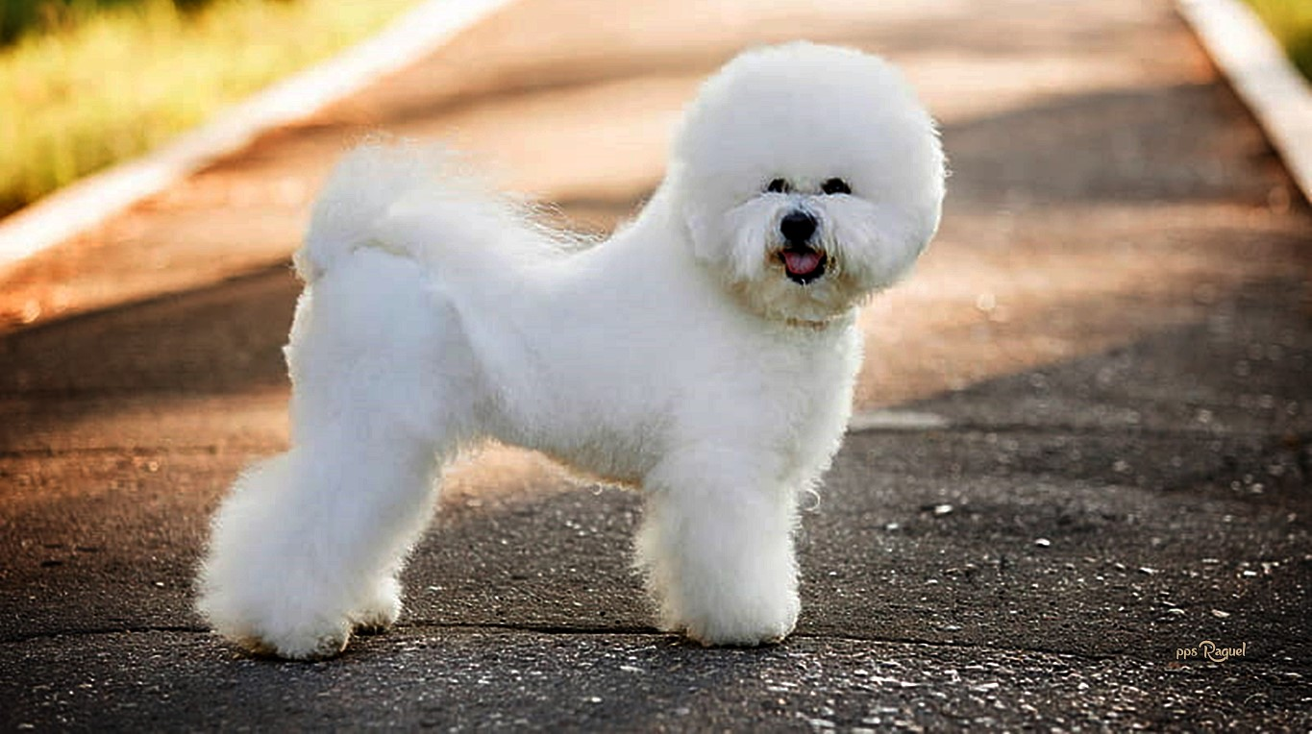

Slide 28
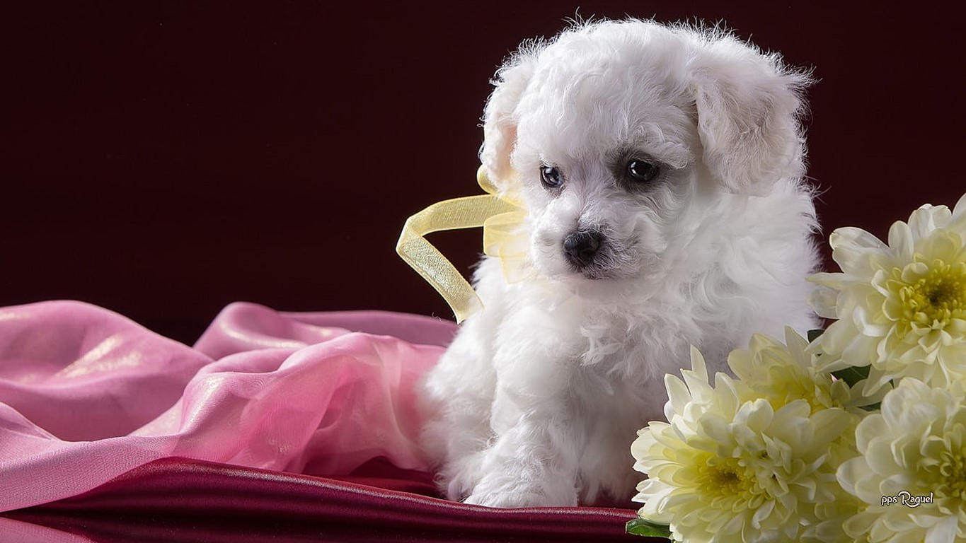

Slide 29
La lealtad del Bichón Frisé es inquebrantable. Son compañeros fieles que seguirán a sus dueños a todas partes, dispuestos a enfrentar cualquier desafío a su lado.
La conexión emocional entre un Bichón Frisé y su dueño es como un lazo indestructible, una relación que trasciende el tiempo y se convierte en un testimonio de la verdadera amistad.

Slide 30
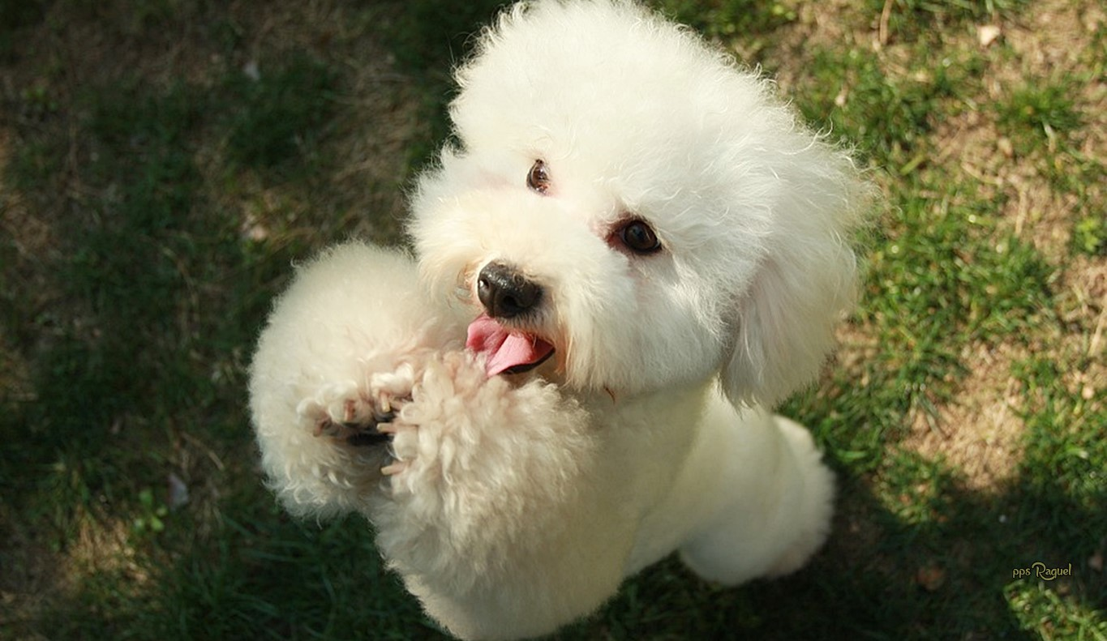

Slide 31
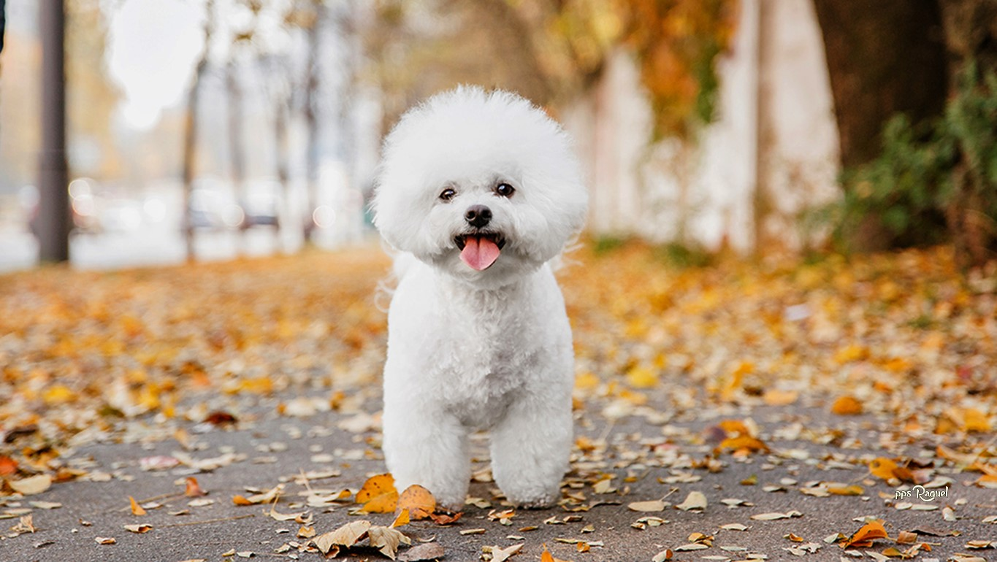

Slide 32
En resumen, los Bichones Frisé son más que simplemente mascotas; son rayos de sol peludos que iluminan nuestras vidas con su alegría, ternura y lealtad incondicional.
Cada día con un Bichón Frisé es una celebración de amor puro y conexión profunda, haciendo que la vida sea más rica, más completa y más emocionalmente vibrante.

Slide 33
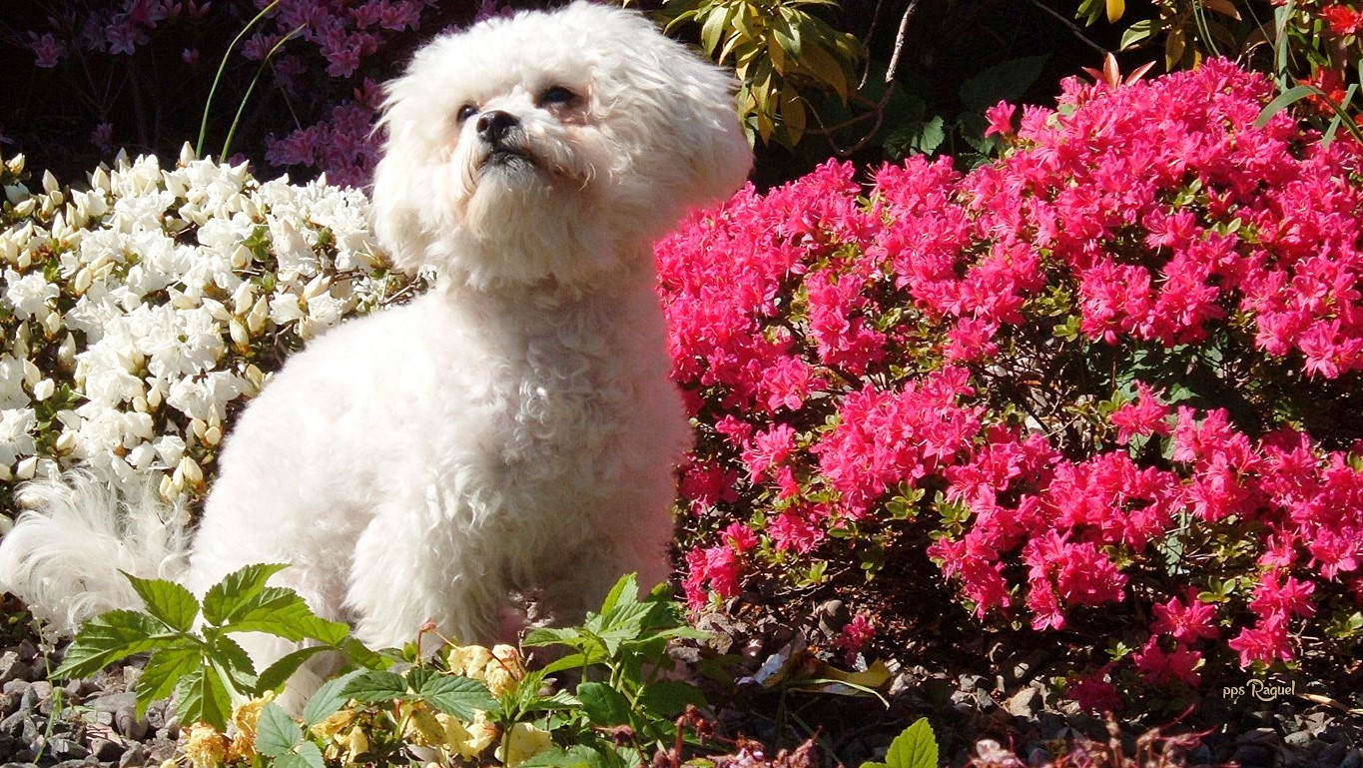

Slide 34
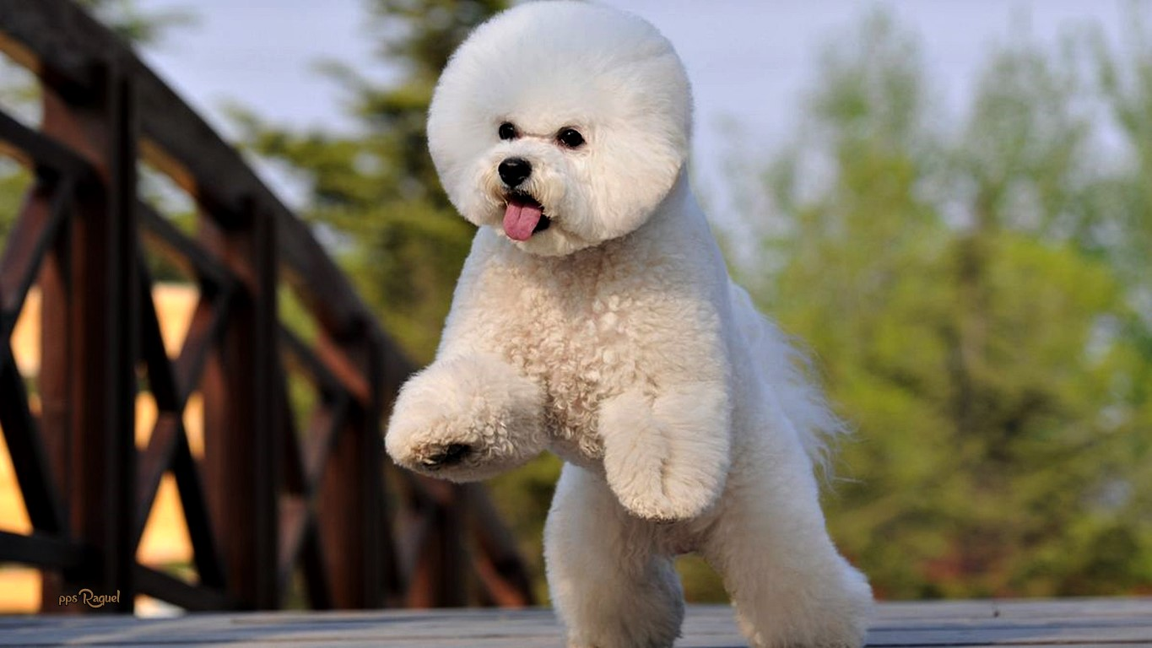


Slide 35









¿Te ha gustado?
Puedes ver más entrando
Aquí
Además puedes recibir powerpoints en tu correo electrónico suscribiéndote aquí:
Esta presentación powerpoint ha sido creada y compartida única y exclusivamente para mispps.com

